Slide 1
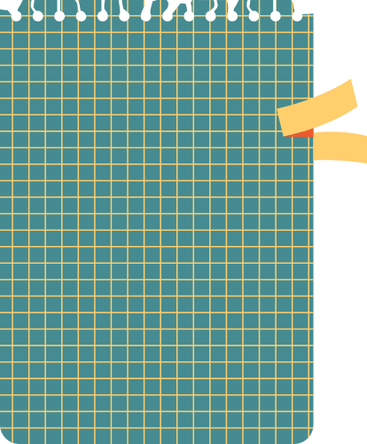



CHÀO MỪNG CÁC EM ĐẾN VỚI BÀI HỌC NGÀY HÔM NAY!

Slide 2




KHỞI ĐỘNG
Theo em, nên nói “một chiếc máy tính xách tay” hay “một bộ máy tính xách tay? Vì sao?

Slide 3








BÀI 1:
THIẾT BỊ VÀO – RA CƠ BẢN CHO MÁY TÍNH CÁ NHÂN
CHỦ ĐỀ A.
MÁY TÍNH VÀ CỘNG ĐỒNG

Slide 4
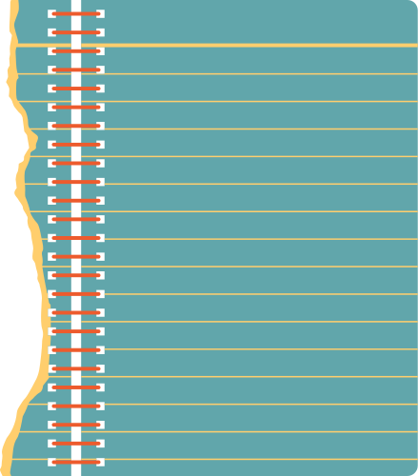




NỘI DUNG BÀI HỌC
3. Thiết bị vào – ra cơ bản cho máy tính bảng và điện thoại thông minh
1. Thiết bị vào – ra cơ bản cho máy tính để bàn
2. Thiết bị vào – ra cơ bản cho máy tính xách tay

Slide 5
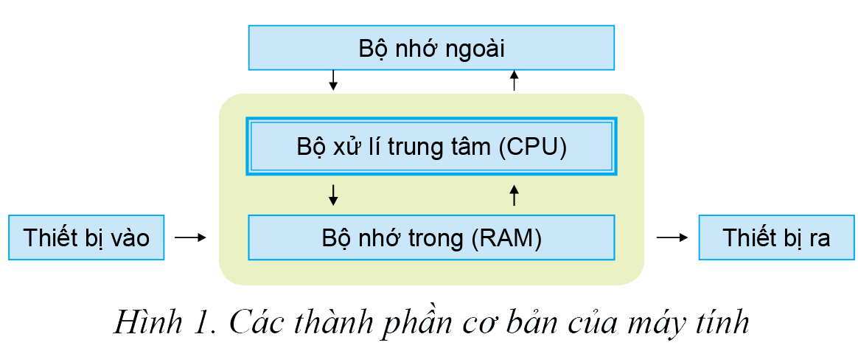
1. Thiết bị vào – ra cơ bản cho máy tính để bàn
Các em hãy đọc thông tin mục 1, quan sát Hình 1 – SGK tr.5, 6 và trả lời câu hỏi:
Máy tính để bàn gồm có những bộ phận nào? Chức năng của từng bộ phận là gì?
Theo em, bộ phận nào là quan trọng nhất? Vì sao?

Slide 6
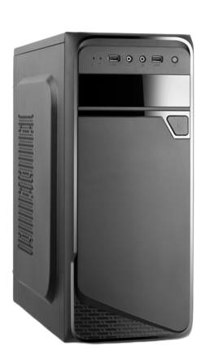
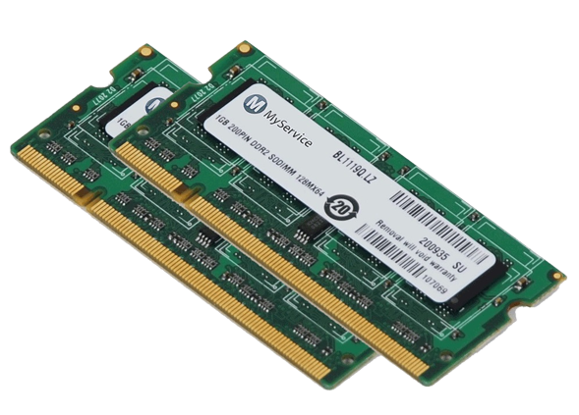
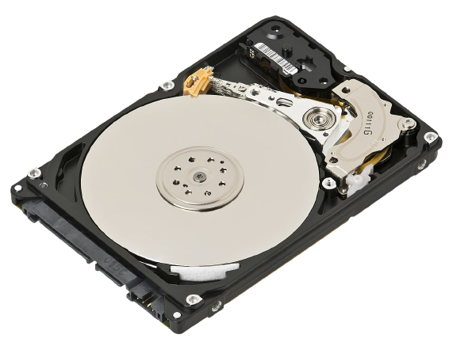
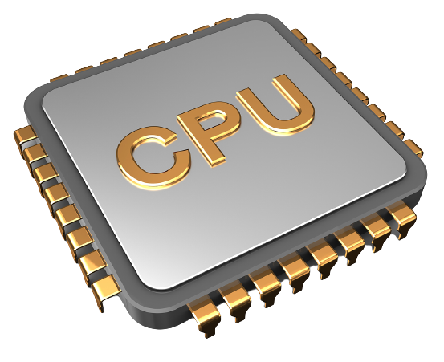
Máy tính để bàn gồm:
Hộp thân máy: chứa những thành phần quan trọng nhất của máy tính.
→ là bộ phận quan trọng nhất vì máy tính không thể hoạt động nếu thiếu những thành phần này.
CPU
RAM
Ổ đĩa cứng

Slide 7
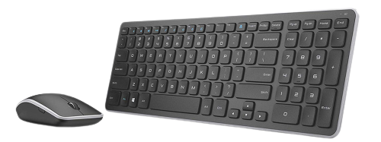
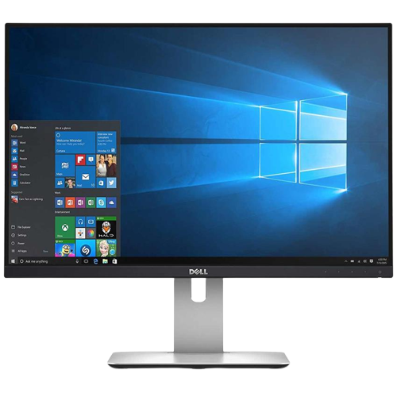
Máy tính để bàn gồm:
Bàn phím và chuột: nhập dữ liệu và điều khiển hoạt động của máy tính
→ Các thiết bị vào cơ bản.
Màn hình: hiển thị kết quả xử lí thông tin hoặc thông báo tới người dùng máy tính.
→ Các thiết bị ra cơ bản.

Slide 8

Nếu muốn máy tính có khả năng nhận thông tin dạng hình ảnh và dạng âm thanh thì ta phải làm thế nào?

Slide 9
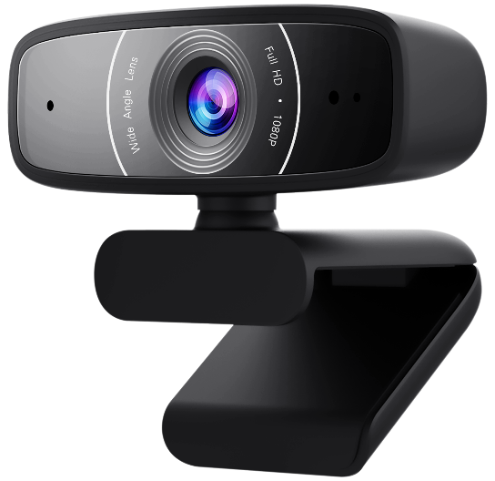
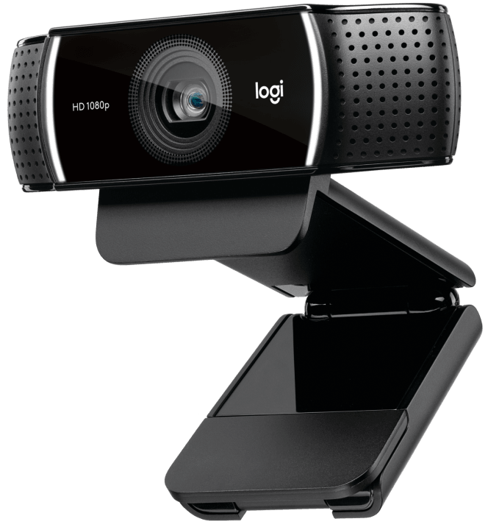
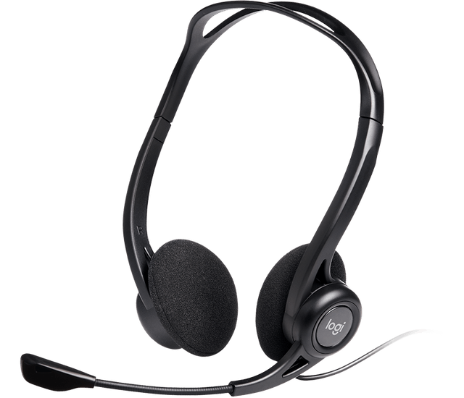
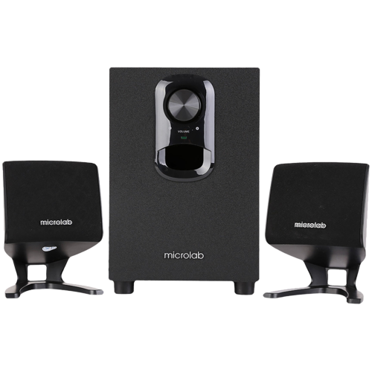
Sử dụng webcam để máy tính để bàn nhận thông tin dạng hình ảnh.
Sử dụng loa hoặc bộ tai nghe kèm micro để máy tính để bàn xuất ra và nhận vào thông tin dạng âm thanh.

Slide 10


Kết luận: Những thành phần quan trọng nhất của máy tính là bộ xử lí trung tâm, bộ nhớ trong và ổ đĩa cứng (bộ nhớ ngoài), nhưng con người cũng không thể sử dụng máy tính nếu thiếu các thiết bị vào – ra cơ bản.

Slide 11



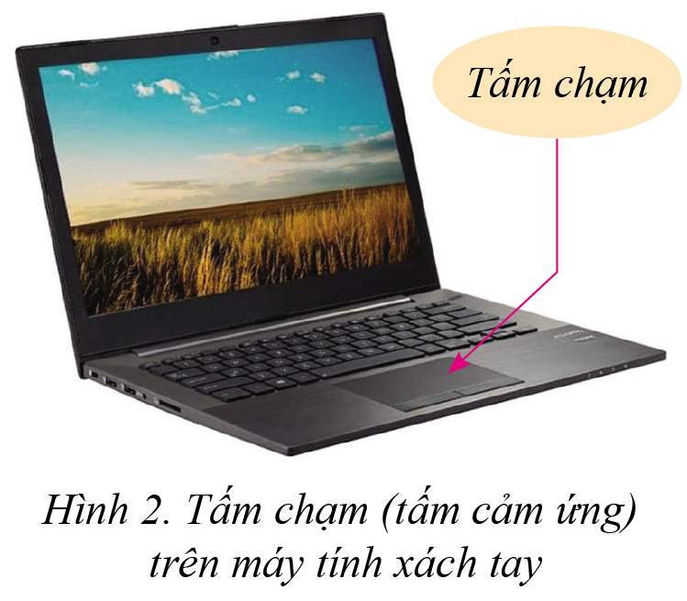

2. Thiết bị vào – ra cơ bản cho máy tính xách tay
Các em hãy đọc thông tin mục 2, quan sát Hình 2 – SGK tr.6 và trả lời câu hỏi:
Các bộ phận của máy tính xách tay có giống với máy tính để bàn không?
Máy tính xách tay có điểm gì đặc biệt và khác biệt nhất so với máy tính để bàn?
Loa, micro và camera ở máy tính xách tay khác gì so với máy tính để bàn.

Slide 12


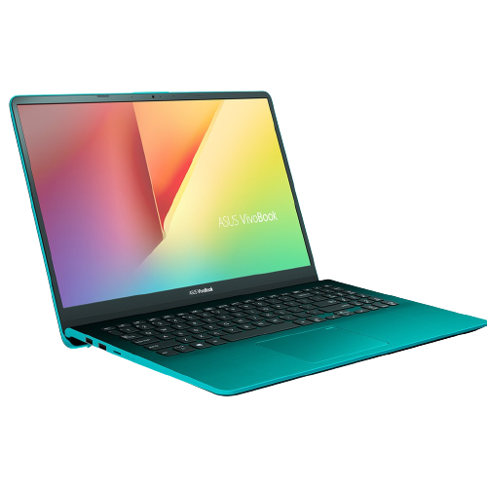
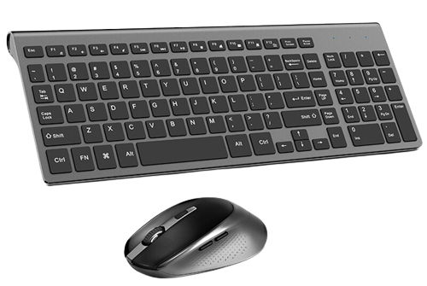
Màn hình
Các bộ phận của máy tính xách tay cũng đảm nhiệm đầy đủ các chức năng của thiết bị vào – ra và bộ phận xử lí thông tin.
Máy tính xách tay có một tấm chạm chữ nhật gọi là tấm cảm ứng.
→ Điểm đặc biệt và khác biệt so với máy tính để bàn.
Tấm cảm ứng được sử dụng để thay thế cho chuột và thao tác bằng cách chạm ngón tay để điều khiển.
Hộp thân máy
Màn hình
Tấm cảm ứng
Thân máy
Các bộ phận của máy tính xách tay được tích hợp liền thành một khối.
Bàn phím và chuột

Slide 13
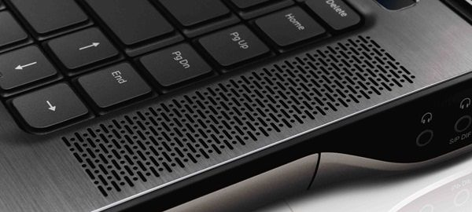
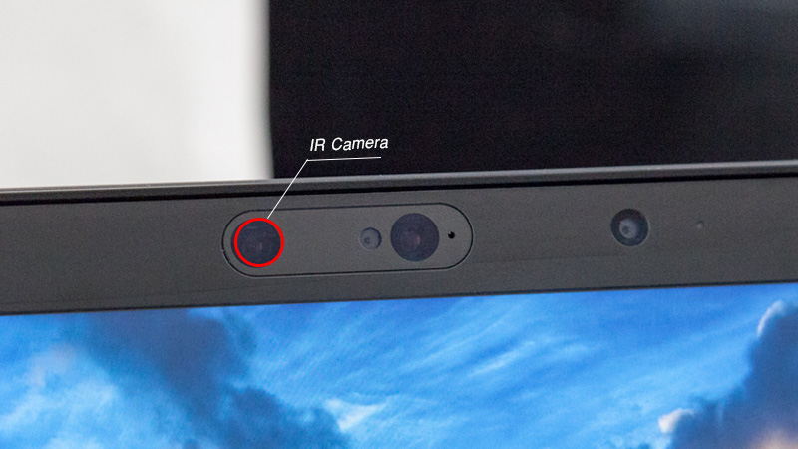
Loa, micro và camera thường có sẵn trong máy tính xách tay với chức năng:
Loa: phát ra âm thanh.
Micro: thu tiếng.
Camera: thu hình trực tiếp.
Hiện nay, máy tính xách tay thường có khả năng nhận thông tin vào và xuất thông tin ra dưới dạng hình ảnh, âm thanh.

Slide 14
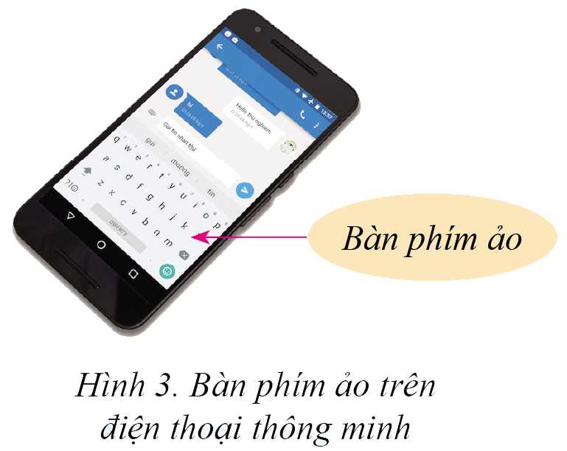
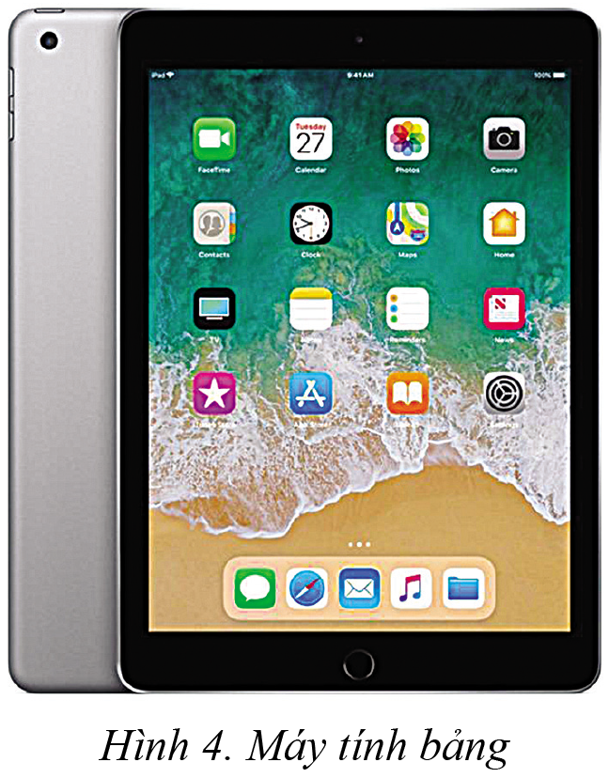
3. Thiết bị vào – ra cơ bản cho máy tính bảng và điện thoại thông minh
Các em hãy đọc thông tin mục 3 – SGK tr.6, 7, quan sát Hình 3, Hình 4 và trả lời câu hỏi:
Theo em, bộ phận nào của máy tính bảng, điện thoại thông minh có chức năng tương tự với bàn phím và tấm chạm của máy tính xách tay?

Slide 15


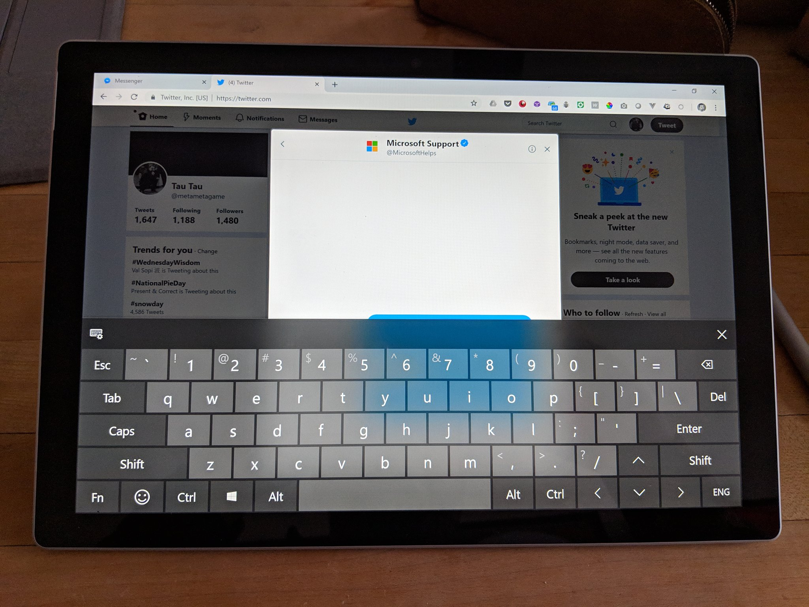
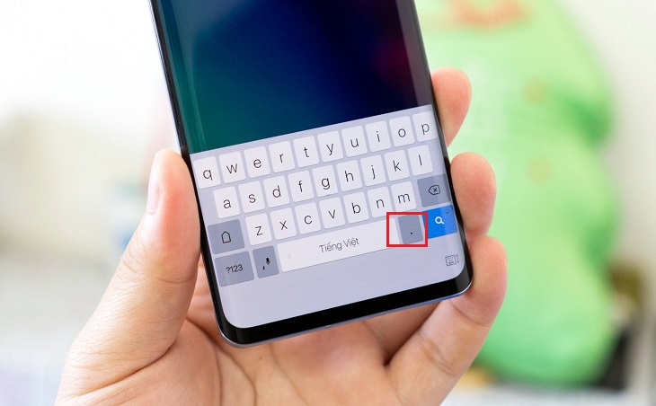

Màn hình cảm ứng của máy tính bảng và điện thoại thông minh có chức năng tương tự với bàn phím và tấm chạm của máy tính xách tay.
Màn hình cảm ứng xuất hiện bàn phím ảo khi cần nhập dữ liệu và cho phép chạm ngón tay để điều khiển máy tính thay thế chuột.

Slide 16



Em hãy nêu ưu điểm của máy tính bảng và điện thoại thông minh so với máy tính xách tay?

Slide 17

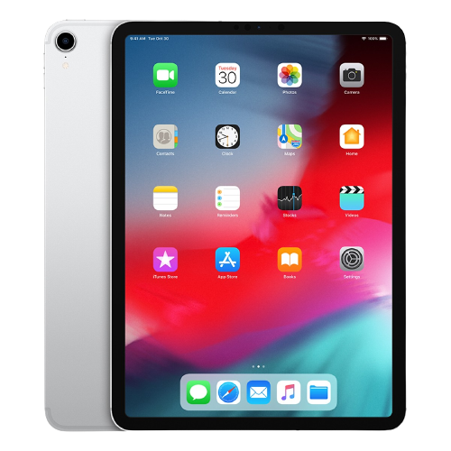
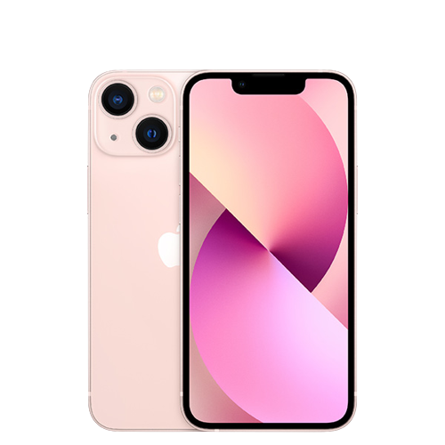
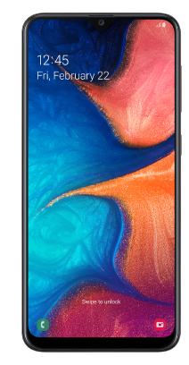

Ưu điểm của máy tính bảng và điện thoại thông minh:
Máy tính bảng: gọn nhẹ hơn so với máy tính xách tay, chỉ như một cuốn sổ tay nhưng vẫn thực hiện được nhiều nhiệm vụ của máy tính cá nhân.
Điện thoại thông minh: là một máy tính bảng thu nhỏ có thể bỏ vào túi được.

Slide 18


LUYỆN TẬP
A. Trắc nghiệm
Câu 1: Hộp thân máy tính gồm những thành phần nào?
A. bộ xử lí trung tâm, bộ nhớ trong, bộ nhớ ngoài.
A. bộ xử lí trung tâm, bộ nhớ trong, bộ nhớ ngoài.
C. bộ xử lí trung tâm, màn hình, bàn phím, chuột.
B. bộ xử lí trung tâm, bàn phím, bộ nhớ trong.
D. bộ xử lí trung tâm, màn hình, bộ nhớ ngoài.

Slide 19
Câu 2: Bàn phím có chức năng gì?
A. Điều khiển hoạt động của máy tính.
C. Nhập dữ liệu.
C. Nhập dữ liệu.
B. Lưu trữ dữ liệu.
D. Hiển thị thông tin.

Slide 20
Câu 3: Để máy tính để bàn nhận thông tin dạng hình ảnh, chúng ta cần có thiết bị nào?
A. Máy ảnh kĩ thuật số.
C. Máy ghi hình.
B. Máy ảnh phim.
D. Webcam.
D. Webcam.

Slide 21
Câu 4: Bộ phận nào trên máy tính xách tay sẽ thay thế chuột điều khiển trên máy tính để bàn?
A. Tấm cảm ứng (touchpad).
A. Tấm cảm ứng (touchpad).
C. Thẻ nhớ.
B. Loa bluetooth.
D. USB.

Slide 22
Câu 5: Đâu vừa là thiết bị vào vừa là thiết bị ra trên máy tính bảng?
A. Bàn phím.
C. Màn hình cảm ứng.
C. Màn hình cảm ứng.
B. Chuột màn hình.
D. Thẻ nhớ.

Slide 23



B. Tự luận
Bài 1.
Một bộ máy tính gồm có những thành phần cơ bản nào?
Bài 2.
Bàn phím ảo thường có ở những thiết bị số nào?
Bài 3.
Máy tính xách tay dùng bộ phận nào thay thế chuột máy tính?

Slide 24

Đáp án
Bài 1. Một bộ máy tính gồm có: hộp thân máy, màn hình, bàn phím và chuột.
Bài 2. Bàn phím ảo thường có ở máy tính bảng, điện thoại thông minh.
Bài 3. Máy tính xách tay dùng một tấm chạm để dùng ngón tay điều khiển máy tính thay thế chuột.

Slide 25



Bố mẹ định thưởng máy tính cho em làm phương tiện học tập. Em sẽ chọn loại máy tính nào? Tại sao?
VẬN DỤNG

Slide 26

Ôn lại kiến thức đã học.
HƯỚNG DẪN VỀ NHÀ
Hoàn thành bài tập phần
Câu hỏi tự kiểm tra – SGK tr.7
Đọc và tìm hiểu trước
Bài 2: Các thiết bị vào – ra

Slide 27



CẢM ƠN CÁC EM
ĐÃ LẮNG NGHE BÀI GIẢNG!

